Slide 1

TRAVAIL PRATIQUE #2
8INF954-MS
Forage de données
Hiver 2021

Slide 2
Sommaire :
01
02
Exercice 1
Exercice 3
03
04
Exercice 2
Exercice 4

Slide 3
Exercice
01
Le clustering par densité est un type de regroupement où des clusters détectés peuvent avoir différentes formes
Questions:
1. Expliquez davantage les principes de base de ce type de clustering en incluant ses principales caractéristiques
2. Comparez ce type de clustering avec le clustering avec des approches de clustering tel que le K-means

Slide 4
1.Le clustering par densité
Objective:
• localise les régions de haute densité séparées les unes des autres par régions de faible densité.
Principes de base :
• Deux paramètres:
1. rayon maximum du voisinage Eps
2. nombre minimum de points dans un voisinage Eps d'un point MinPts
• NEps (p): {q ∈ D s.t. distance (p, q) ≤ Eps}
• Idée clé: la densité doit dépasser un certain seuil.
• La forme d'un voisinage dépend de la fonction distance
En utilisant ces deux paramètres, Ce type de clustering classe les points de données en trois catégories:
Points centraux : Un point de données p est un point central si Nbhd ( p , ɛ ) [ɛ-voisinage de p ] contient au moins minPts ; | Nbhd ( p , ɛ ) | > = minPts .
Points de frontière: Un point de données q est un point de frontière si
Nbhd ( q , ɛ ) contient moins de points de données minPts , mais q est accessible à partir d'un point central p .
Valeur aberrante : un point de données o est une valeur aberrante s'il ne s'agit ni d'un point central ni d'un point frontière.

Slide 5
1.Comparaison entre le clustering par densité et K-means
Les K-Means ne forment que des amas sphériques. Cet algorithme échoue lorsque les données ne sont pas sphériques (c'est-à-dire la même variance dans toutes les directions). Ainsi, il est sensible aux valeurs aberrantes. Ces derniers peuvent fausser les clusters dans les K-Means dans une très large mesure et nécessite que l'on spécifie le nombre de clusters d'un prieuré.
Alors que le clustering par densité surmonte tous les inconvénients mentionnés ci-dessus de l'algorithme K-Means en identifiant la région dense en regroupant les points de données qui sont fermés les uns aux autres en fonction de la mesure de la distance.

Slide 6
Exercice
02
DBSCAN est un des algorithmes développés pour effectuer du clustering basé sur la densité
Questions:
Expliquez le fonctionnement de cet algorithme
2. Donnez et expliquez un pseudocode de cet algorithme
3. En quoi l’algorithme OPTICS qui est une extension de DBSCAN diffère de ce dernier?

Slide 7
Le fonctionnement de DBSCAN
DBSCAN: (density-based spatial clustering of applications with noise): Cette technique se base sur le principe selon lequel la densité est plus élevée à l’intérieur d’un cluster qu’à l’extérieur.
Fonctionnement:
DBSCAN utilise 2 paramètres : Eps et MinPts. MinPts représente le nombre de points maximaux à l’intérieur d’un cluster. Eps quant à lui représente la distance maximale qui devrait séparer un point quelconque du centre du cluster.
Son fonctionnement se fait de la manière suivante :
1 – DBSCAN commence par un point de données de départ arbitraire qui n’a pas été visité. Le voisinage de ce point est extrait en utilisant une distance epsilon ε.
2 – S’il y a un nombre suffisant de points (selon les minPoints) dans ce voisinage, le processus de mise en cluster démarre et le point de données actuel devient le premier point du nouveau cluster. Sinon, le point sera étiqueté comme bruit (plus tard, ce point bruyant pourrait devenir la partie du cluster). Dans les deux cas, ce point est marqué comme «visité».
3 – Pour ce premier point du nouveau cluster, les points situés dans son voisinage à distance se joignent également au même cluster. Cette procédure est ensuite répétée pour tous les nouveaux points qui viennent d’être ajoutés au groupe de cluster.
4 – Ce processus des étapes 2 et 3 est répété jusqu’à ce que tous les points du cluster soient déterminés, c’est-à-dire que tous les points à proximité du ε voisinage du cluster ont été visités et étiquetés.
5 – Une fois terminé avec le cluster actuel, un nouveau point non visité est récupéré et traité, ce qui permet de découvrir un nouveau cluster ou du bruit. Ce processus se répète jusqu’à ce que tous les points soient marqués comme étant visités. A la fin de tous les points visités, chaque points a été marqué comme appartenant à un cluster ou comme étant du bruit.

Slide 8
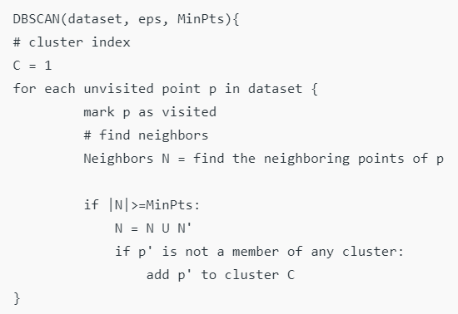
Pseudocode

Slide 9
OPTICS vs DBSCAN
Coût de la mémoire: La technique de clustering OPTICS nécessite plus de mémoire car elle maintient une file d'attente prioritaire (Min Heap) pour déterminer le point de données suivant qui est le plus proche du point en cours de traitement en termes de distance d'accessibilité. Cela nécessite également plus de puissance de calcul car les requêtes du voisin le plus proche sont plus compliquées que les requêtes de rayon dans DBSCAN.
Moins de paramètres: La technique de clustering OPTICS n'a pas besoin de maintenir le paramètre epsilon et n'est donnée que dans le pseudo-code ci-dessus pour réduire le temps nécessaire. Cela conduit à la réduction du processus analytique de réglage des paramètres.
OPTICS ne sépare pas les données données en grappes. Il produit simplement un tracé de distance d'accessibilité et c'est à l'interprétation du programmeur de regrouper les points en conséquence.
OPTICS est relativement insensible aux réglages des paramètres. Bon résultat si les paramètres sont juste «assez grands»

Slide 10
Exercice
03
K-Means et DBSCAN dans Weka:
Questions:
Effectuez un regroupement des données Iris avec K-Means en utilisant K = 3
2. Faites la même chose, mais cette fois-ci avec DBSCAN
Comparez les résultats obtenus

Slide 11
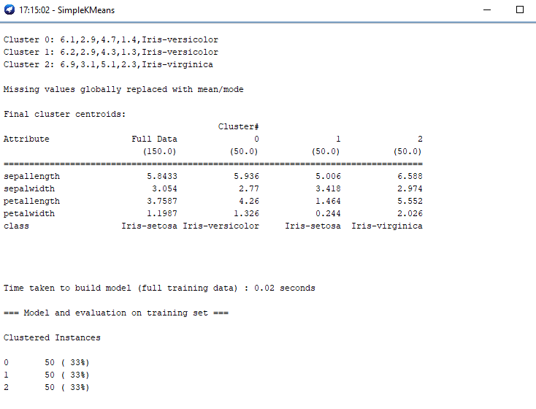
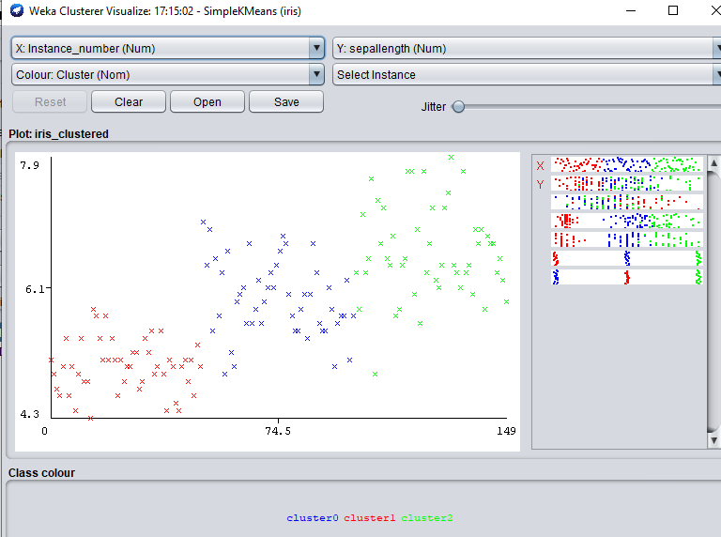
K-means avec k=3

Slide 12
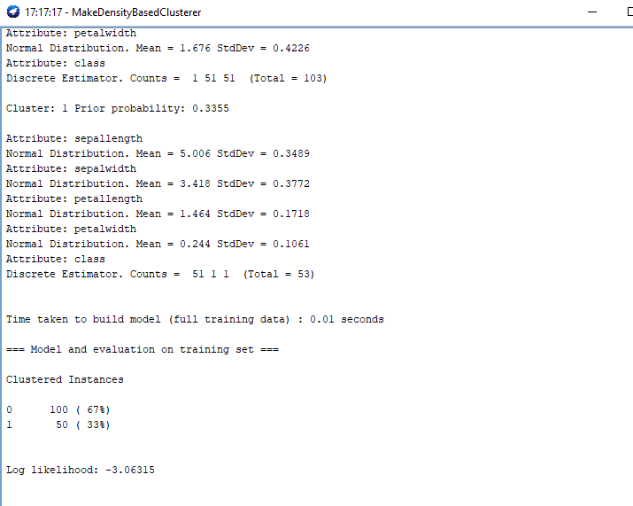
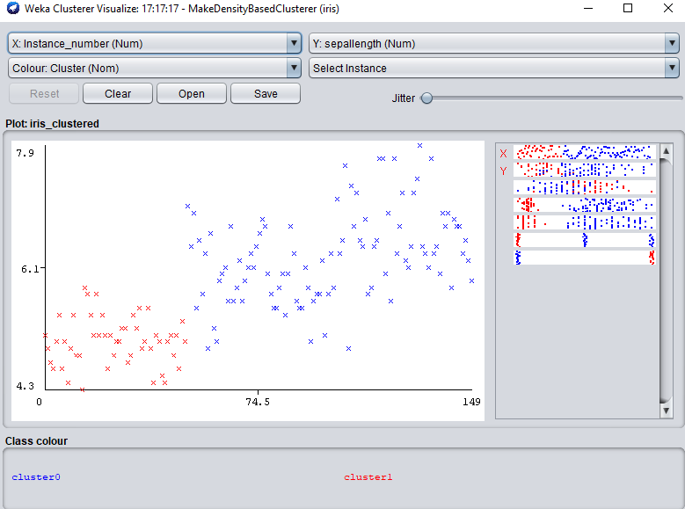
DBSCAN

Slide 13
Comparaison entre les résultats obtenus

Slide 14
Exercice
4
K-Means avec Python
1. Explorez l’utilisation de K-Means avec Python en utilisant la librairie scikit-learn : https://scikitlearn.org/stable/modules/generated/sklearn.cluster.KMeans.html 2. Expliquez la méthode présentée dans la page ci-dessous pour déterminer le K optimal : https://blog.cambridgespark.com/how-to-determine-theoptimal-number-of-clusters-for-k-means-clustering14f27070048f 3. Appliquez cette méthode à un autre jeu de données de votre choix

Slide 15
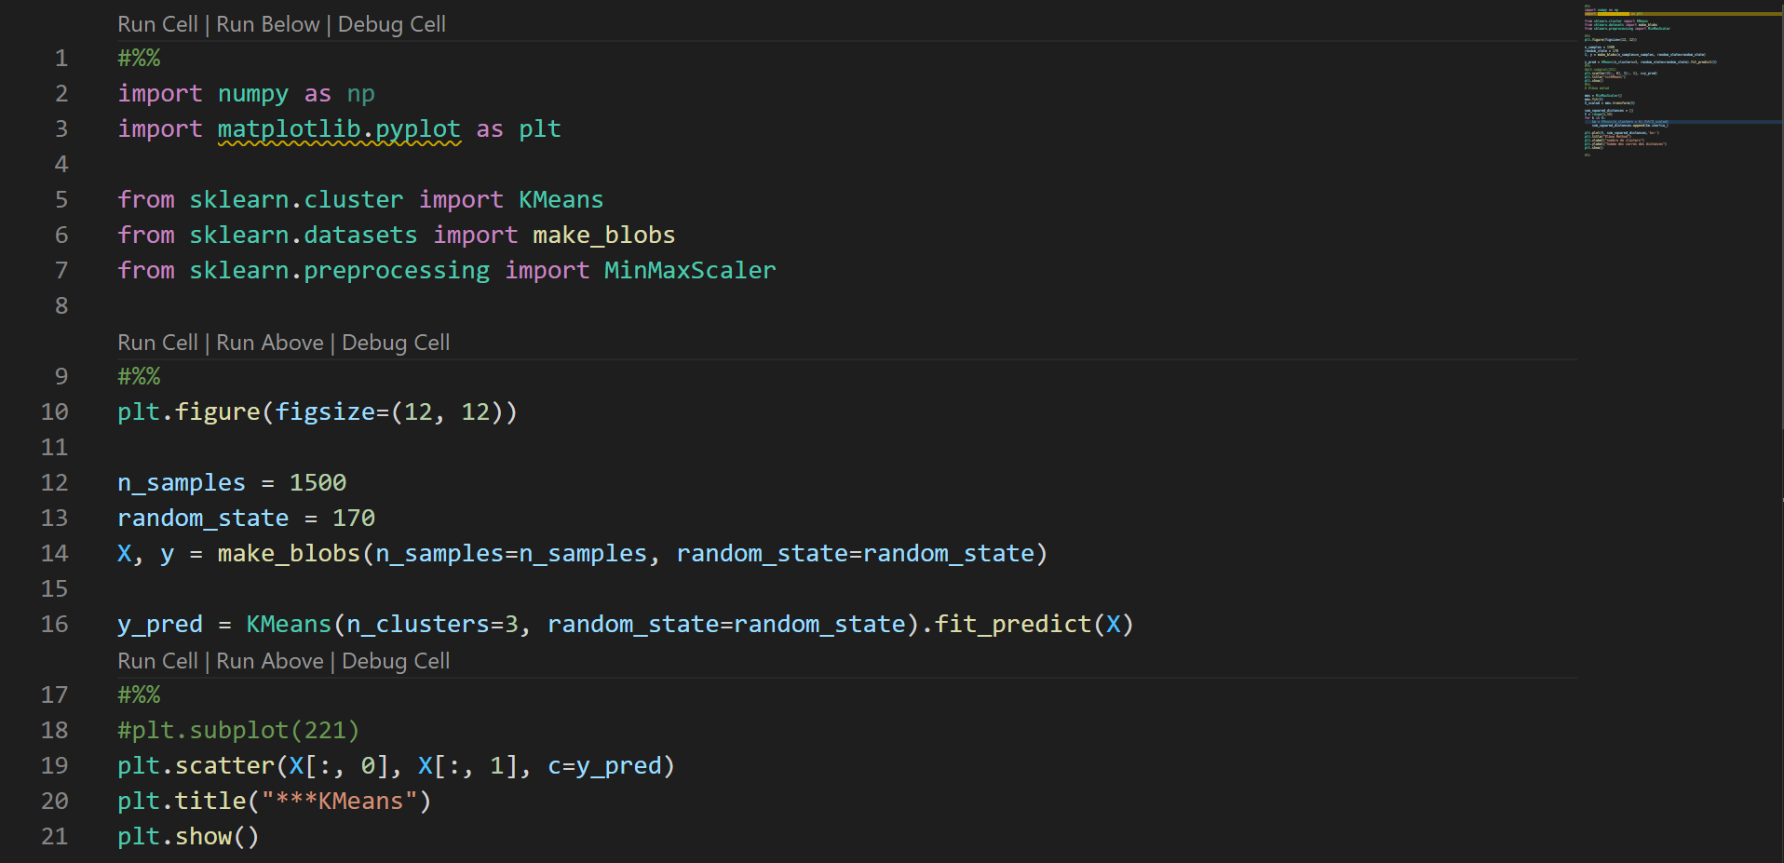
K-Means avec scikit-learn

Slide 16
Suite..
Utilisation du jeu de données make_blobs de scikit-learn avec 1500 entrees
Paramètre random_state = 170, qui nous permet d’avoir un processus deterministe, c.a.d, on peut générer les memes résultats en commençant avec le meme nombre car il travail avec des nombres pseudo aléatoires.

Slide 17
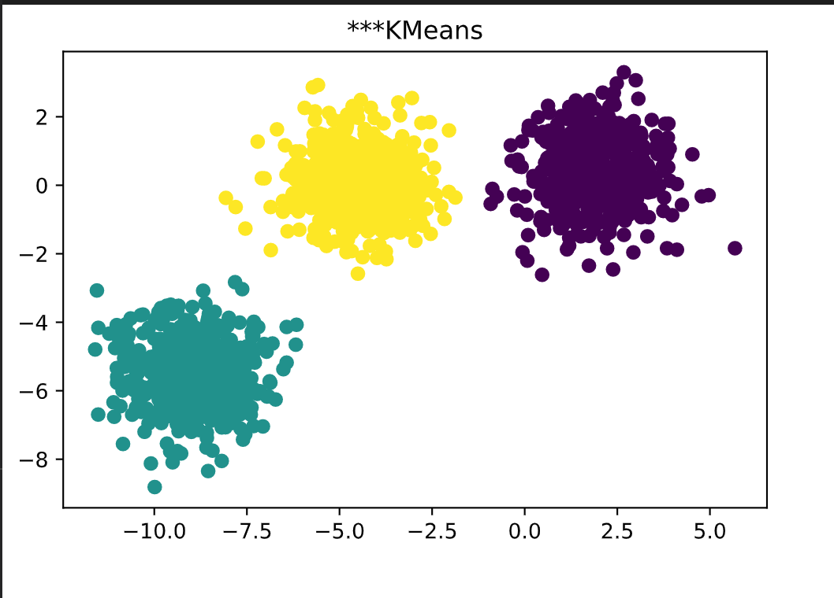
Résultats

Slide 18
La méthode du coude
Cette méthode est très efficace pour choisir le nombre de clusters K optimal pour notre jeu de données
La méthode est comme son nom l’indique consiste a chercher le point qui représente le coude dans un graphique représentant la somme des distances quadratiques entre les points et les centres des clusters auxquels ils appartiennent en fonction du nombre de clusters choisi.
Le graphe obtenu ressemble a un bras, puisque le dans le départ la somme est très grande et cette somme converge vers 0 si l’on va jusqu’à n avec n le nombre d’entrées (chaque point constitue un cluster)

Slide 19
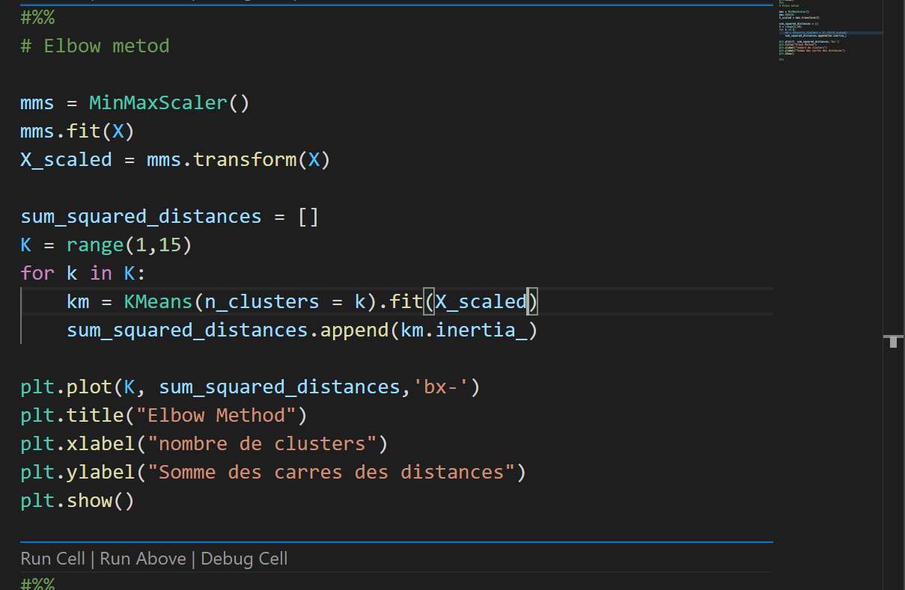

Slide 20
Exécution
Dans notre cas, on utilise le même jeu de données que tantôt, ou on sait que K optimal = 3 a partir de la documentation de scikit-learn
On exécute le K-Means 15 fois en augmentant a chaque fois le nombre de clusters
La référence suggère la mise a l’échelle des données d’entrée ce qui est une bonne pratique lorsqu’on utilise des algorithmes comme K-Means se basant sur les distances

Slide 21
La mise a l’échelle ou scaling
Est une bonne pratique pour ces raisons :
Les données avec des grandes valeurs tendent a dominer celles avec des petites valeurs ( donc on donne la même importance a toutes les entrées)
L’unification des unités de données, sinon un changement simple d’unités va influencer notre modelé
L’entrainement converge plus rapidement
Normalisation/standardisation selon la nature de notre jeu de données

Slide 22
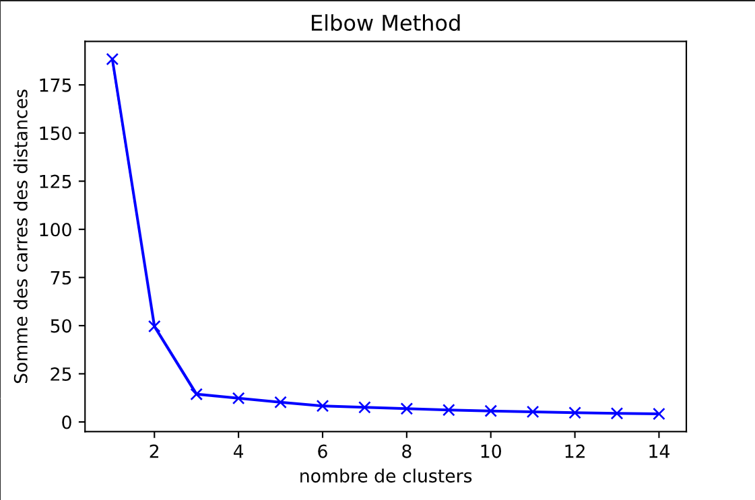
Résultats

Slide 23
References:
https://medium.com/@xzz201920/dbscan-e1e50128074c
https://xzz201920.medium.com/optics-d80b41fd042a
https://towardsdatascience.com/all-about-feature-scaling-bcc0ad75cb35

